Slide 1
Learning Module 7
Vous devez étudier la version anglaise, car les questions des tests sont uniquement en anglais.
La version française est là pour vous aider et vous servir d'aide-mémoire

Slide 2
Aircraft evacuation and Interior terms
English Version + Version française

Slide 3
Principal means of escape
Cockpit escape hatch (trappe d’évacuation poste de pilotage)
Escape slide (toboggan)
Escape rope (corde d’évacuation poste de pilotage)
Doors (portes)
Over Wing exits (fenêtres d’évacuation sur les ailes)
Emergency floor lighting ( éclairage au sol)

Slide 4
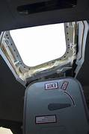
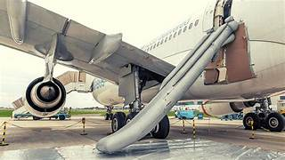
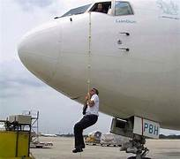

Slide 5
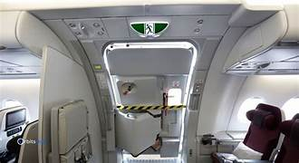
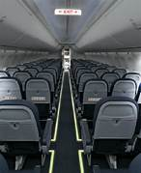
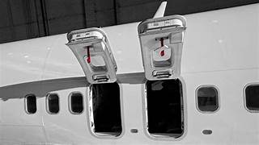

Slide 6
Principal parts of an interior of an aircraft
Row of seats ( rangée des sièges)
Aisle (couloir)
Galley (cuisine)
Hold (soute)

Slide 7
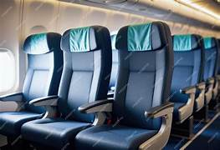
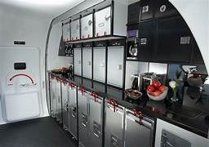
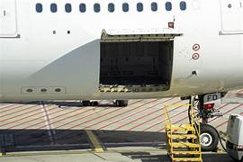
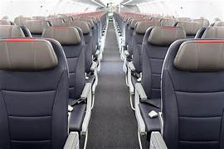

Slide 8
End of module
Fin du module

